Slide 1

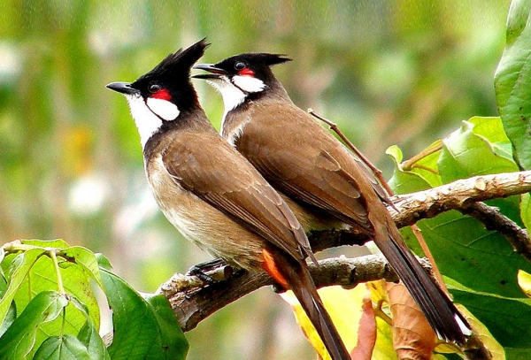
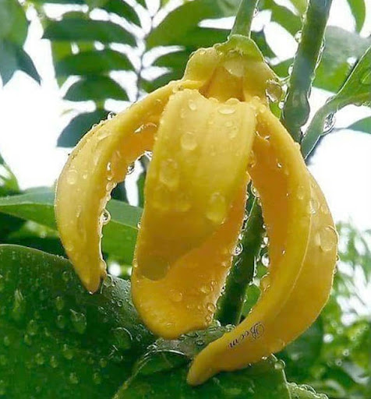
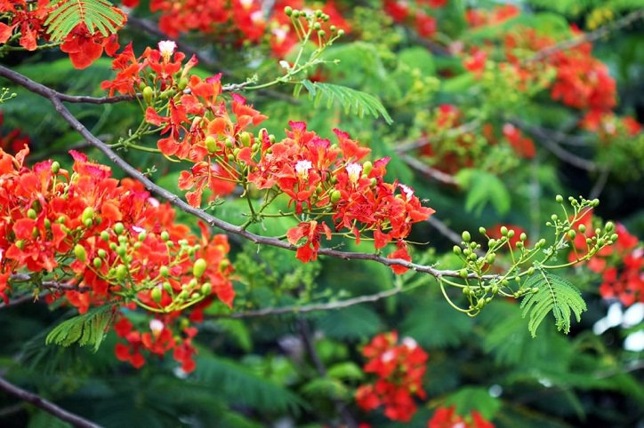
BÀI 5
TRÒ CHUYỆN CÙNG
THIÊN NHIÊN

Slide 2
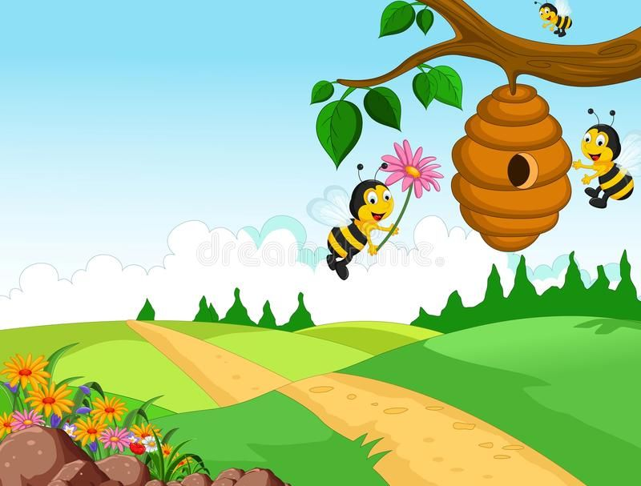

KHỞI ĐỘNG

Slide 3

ĐỐ VUI
Con gì thích các loài hoa
Ở đâu hoa nở dù xa cũng tìm
Cùng nhau cần mẫn ngày đêm
Làm ra mật ngọt lặng im tặng người
Là con gì?

Slide 4
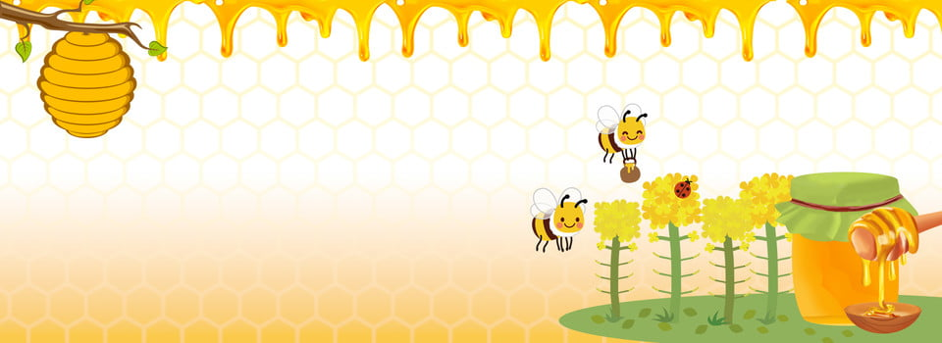
Văn bản 2:
THƯƠNG NHỚ
BẦY ONG
(Huy Cận)

Slide 5
CHUẨN BỊ
ĐỌC

Slide 6

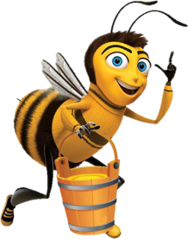
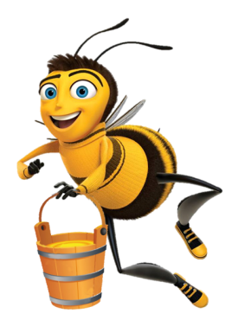
CHUẨN BỊ ĐỌC
- Đã bao giờ em phải chia tay mãi mãi với 1 con vật nuôi, một đồ chơi, một vật dụng…hết sức thân thiết với mình? Tâm trạng khi ấy của em như thế nào?
- Em đã tìm hiểu về loài ong chưa? Cách nuôi ong và tình cảm của những người nuôi ong với bầy ong của mình?.

Slide 7
Trải nghiệm
cùng văn bản:

Slide 8

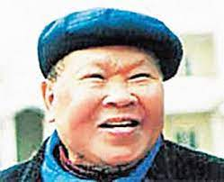
I. Trải nghiệm cùng văn bản:
1/ Tác giả:
Tác giả Huy Cận (1919-2005)
Quê quán: Ân Phú – Hương Sơn – Hà Tĩnh
Là một trong những thi sĩ xuất sắc nhất của phong trào Thơ mới. Những bài thơ hay của Huy Cận thường mang một nỗi buồn mênh mangkhó tả…
Ngoài làm thơ, Huy Cận còn viết văn xuôi, tiểu luận và phê bình văn học.
Ông từng là Viện sĩ Viện Hàn lâm Thơ Thế giới và Chủ tịch Ủy ban Liên hiệp các Hiệp hội Văn học Việt Nam giai đoạn 1984-1995.

Slide 9
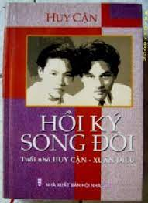
I. Trải nghiệm cùng văn bản:
1/ Tác giả:
2. Tác phẩm hồi kí song đôi
Huy Cận có một tình bạn keo sơn với nhà thơ nổi tiếng Xuân Diệu. Tình bạn thắm thiết này là duyên cớ để Huy Cận viết hồi kí Song đôi.

Slide 10

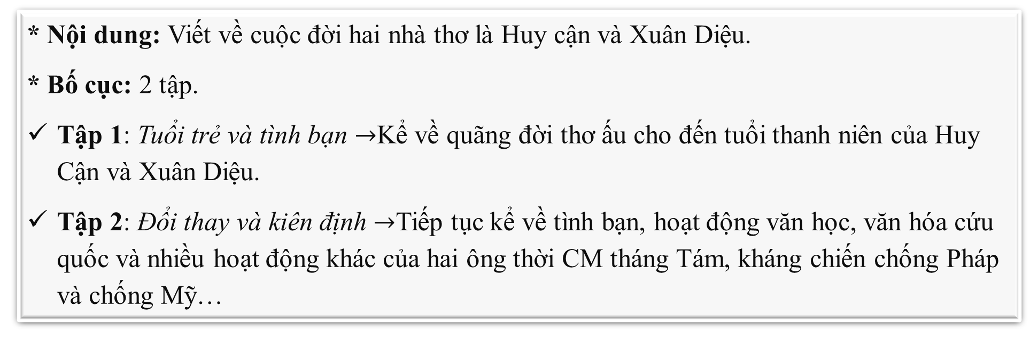
I. Trải nghiệm cùng văn bản:
1/ Tác giả:sgk
2. Tác phẩm hồi kí song đôi
* Nội dung: Viết về cuộc đời hai nhà thơ là Huy cận và Xuân Diệu.
* Bố cục: 2 tập.
Tập 1: Tuổi trẻ và tình bạn $→$Kể về quãng đời thơ ấu cho đến tuổi thanh niên của Huy Cận và Xuân Diệu.
Tập 2: Đổi thay và kiên định $→$Tiếp tục kể về tình bạn, hoạt động văn học, văn hóa cứu quốc và nhiều hoạt động khác của hai ông thời CM tháng Tám, kháng chiến chống Pháp và chống Mỹ…

Slide 11
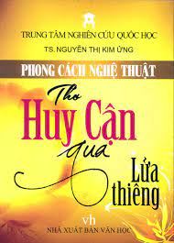
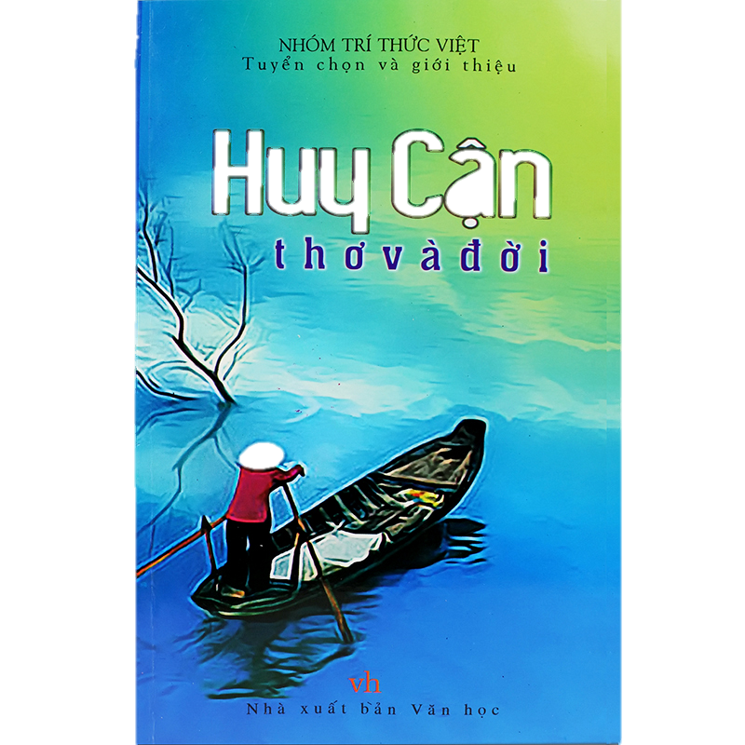
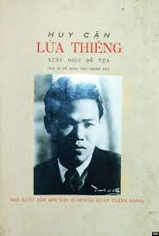
Tác phẩm tiêu biểu

Slide 12
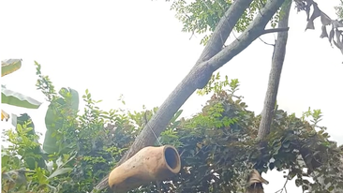
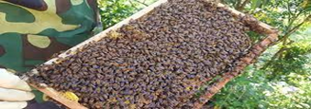
I. Trải nghiệm cùng văn bản:
3/ Chú thích khó:
- Đõ: đồ dùng để nuôi ong hoặc bắt ong, thường làm bằng một đoạn thân cây rỗng, bịt kín hai đầu, ở giữa có khoét lỗ để ong vô làm tổ
- Sây: sai trĩu, đông đúc.

Slide 13
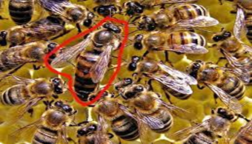
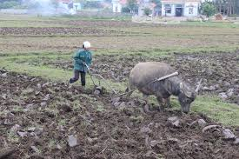
I. Tìm hiểu chung về tác giả, tác phẩm :
3/ Chú thích:
- Ong chúa: con ong cái duy nhất có khả năng sinh sản trong một đàn ong.
- Cày ải: cày lúc ruộng đã khô, phơi nắng mưa cho tơi xốp.

Slide 14
Suy ngẫm
và phản hồi:

Slide 15
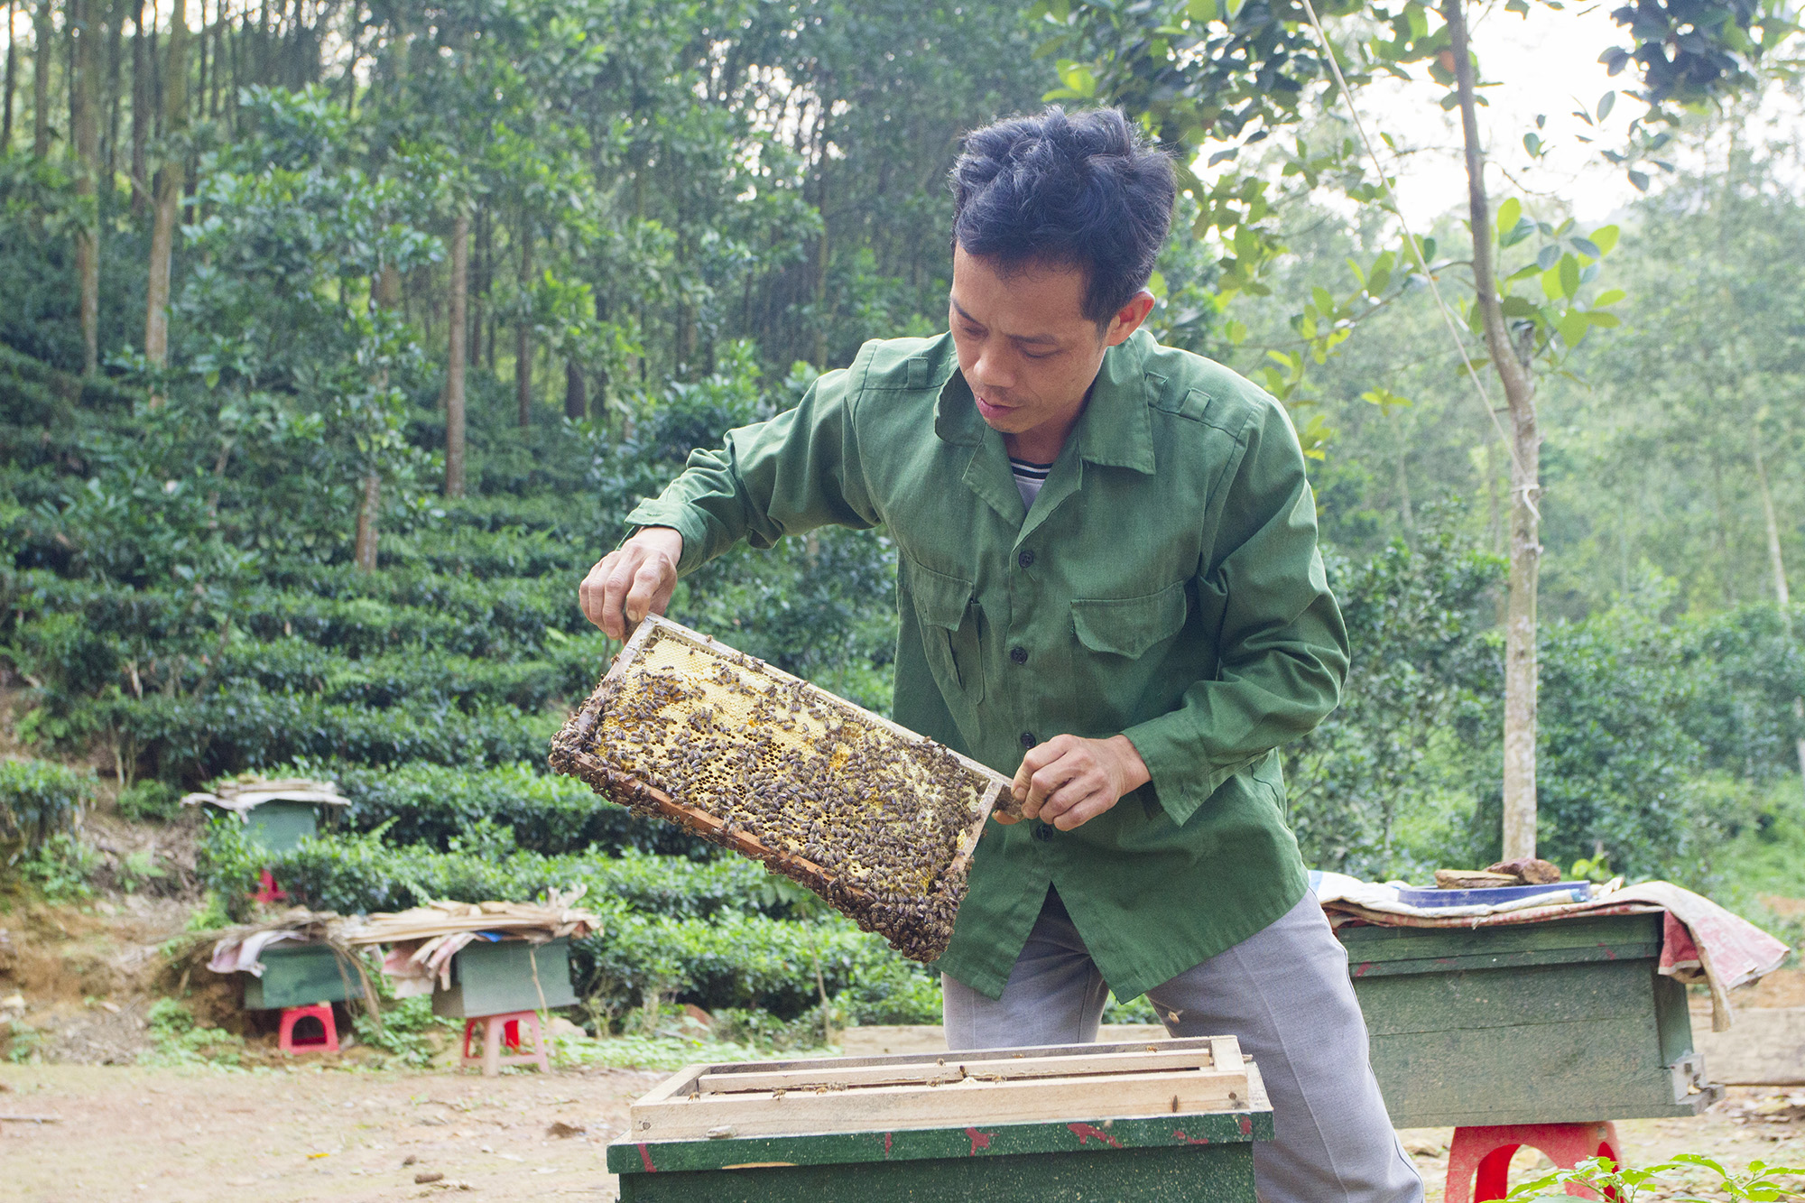
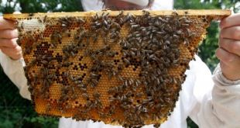
- 1. Dấu hiệu nhận biết thể loại “Hồi kí”
+ Văn bản kể lại sự việc mà nhân vật tôi trực tiếp tham dự trong quá khứ (chứng kiến việc nuôi ong của gia đình, chứng kiến những lần ong “trại”
+ Văn bản thể hiện tình cảm chân thật của cậu bé xưng “tôi” và được ghi chép lại theo thể thức của hồi kí (tôn trọng sự thực).

Slide 16
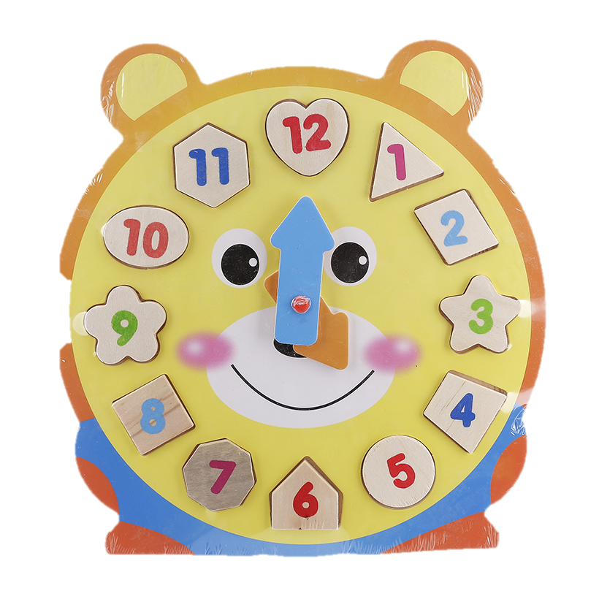
II. Suy ngẫm và phản hồi:
2. Hình thức ghi chép:
Ngày xưa
Văn bản “Thương nhớ bầy ong được kể theo trình tự nào? Em hãy liệt kê một số từ ngữ chỉ trình tự đó?
Sau này
Trình tự kể chuyện: trình tự thời gian
Như xưa
Ngày thơ bé

Slide 17
PHIẾU HỌC TẬP SỐ 01
Khía cạnh | Câu nguyên văn | Câu lọc bớt
Dẫn chứng | Và ý thơ cuộc đời, cái xa xôi váng vẻ sau này ám ảnh tôi, ngày thơ bé tôi đã nghe rồi, mỗi lần ong trại.” | Và ý thơ cuộc đời, ý thơ vũ trụ, cái xa xôi vắng vẻ (…) ám ảnh tôi (…)tôi đã nghe rồi, mỗi lần ong trại.
Khác nhau
Nhận xét
Kết luận về vai trò của từ ngữ chỉ thời gian
Chỉ ra tác dụng của việc sử dụng các từ chỉ thời gian bằng cách hoàn thiện phiếu học tập số 01

Slide 18
Khía cạnh
Câu nguyên văn
Câu lọc bớt
Dẫn chứng
Và ý thơ cuộc đời, cái xa xôi váng vẻ sau này ám ảnh tôi, ngày thơ bé tôi đã nghe rồi, mỗi lần ong trại.”
Và ý thơ cuộc đời, ý thơ vũ trụ, cái xa xôi vắng vẻ (…) ám ảnh tôi (…)tôi đã nghe rồi, mỗi lần ong trại.
Khác nhau
Có từ “sau này”, “ngày thơ bé”
Không có từ “sau này”(1), “ngày thơ bé”(2)
Nhận xét
Sự việc rõ rang, cụ thể…
- Sự việc được kể trở nên mơ hồ, không thể hiện rõ điều tác giả muốn nói
+(1) Không rõ xảy ra lúc nào
+(2) Không rõ là của “tôi” khi đã trưởng thành hay của “tôi” trong những lần nhìn ong “trại”

Slide 19
Khía cạnh
Câu nguyên văn
Câu lọc bớt
Dẫn chứng
Và ý thơ cuộc đời, cái xa xôi váng vẻ sau này ám ảnh tôi, ngày thơ bé tôi đã nghe rồi, mỗi lần ong trại.”
Và ý thơ cuộc đời, ý thơ vũ trụ, cái xa xôi vắng vẻ (…) ám ảnh tôi (…)tôi đã nghe rồi, mỗi lần ong trại.
Khác nhau
Có từ “sau này”, “ngày thơ bé”
Không có từ “sau này”(1), “ngày thơ bé”(2)
Kết luận về vai trò của từ ngữ chỉ thời gian
- Các từ ngữ chỉ thời gian trong hồi kí có tác dụng làm cho sự việc, bối cảnh, diễn tiến của sự việc cũng như tâm trạng, tình cảm, hành động của người kể chuyện và các nhân vật trở nên xác định, xác thực.
-> Thái độ trung thực, tôn trọng sự thật của thể hồi kí

Slide 20
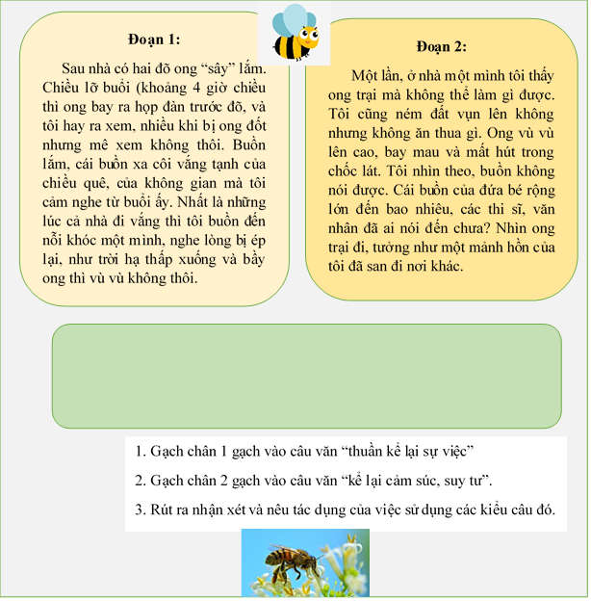
II. Suy ngẫm và phản hồi:
3. Cách kể sự việc:

Slide 21
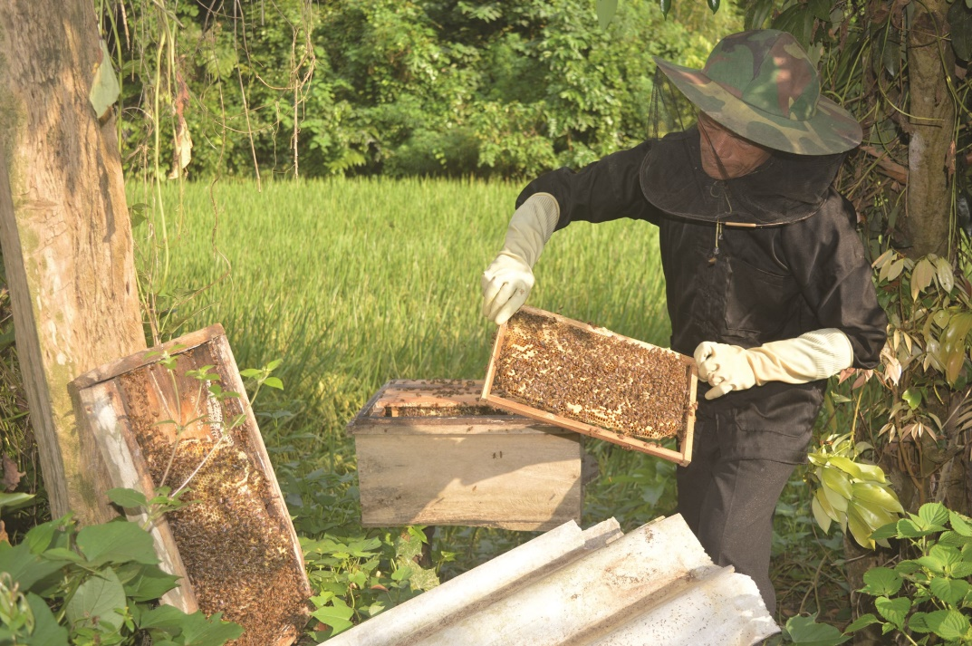
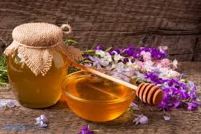
- Sử dụng câu văn thuần kể lại sự việc
- Sử dụng câu văn kể lại cảm xúc, suy tư”
→ Sự nhờ kết hợp mà văn hồi kí của Huy Cận trong Thương nhớ bầy ong hiện lên vừa cụ thể, khách quan, vừa giàu chất thơ và truyền cảm, khiến người đọc cũng buồn vui cùng nhân vật “tôi” trong tác phẩm.

Slide 22
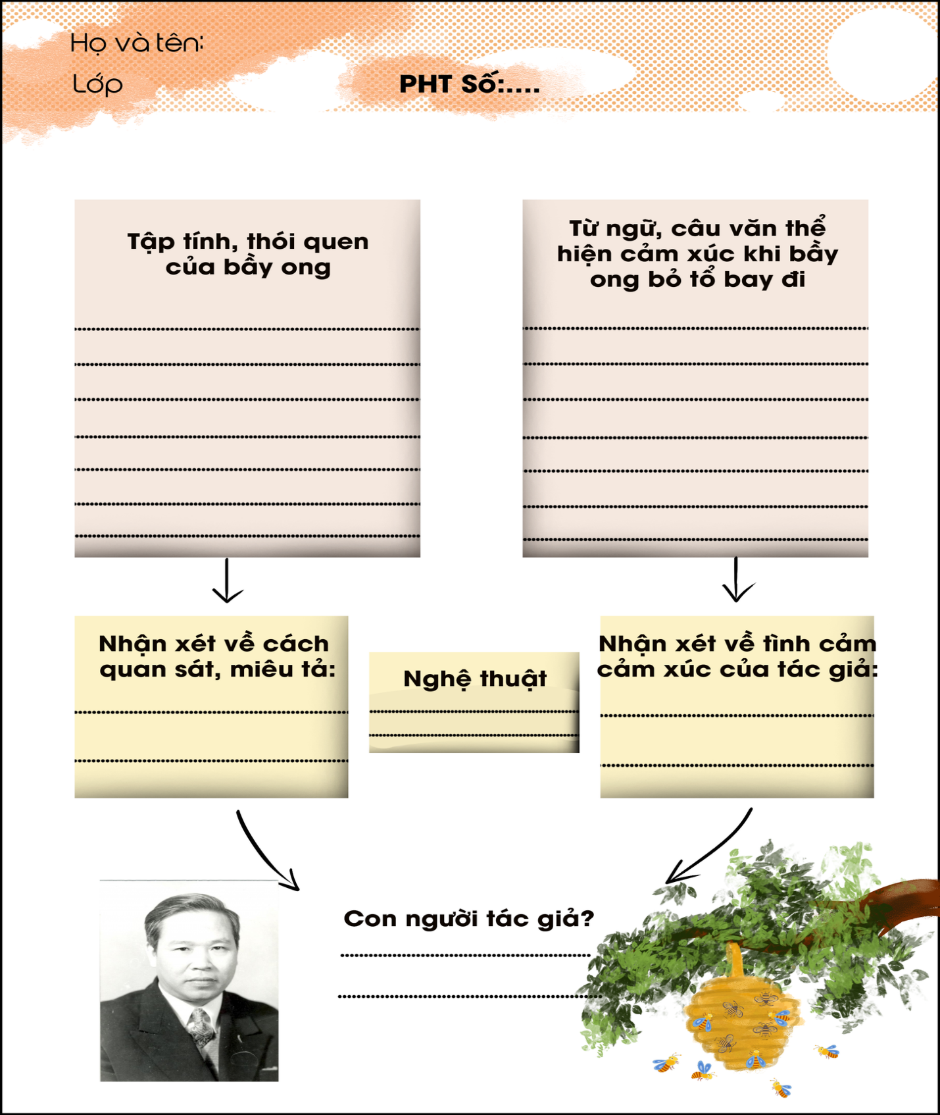
4. Tình cảm, cảm xúc của tác giả:
02

Slide 23
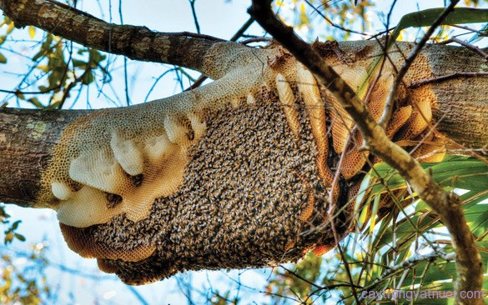
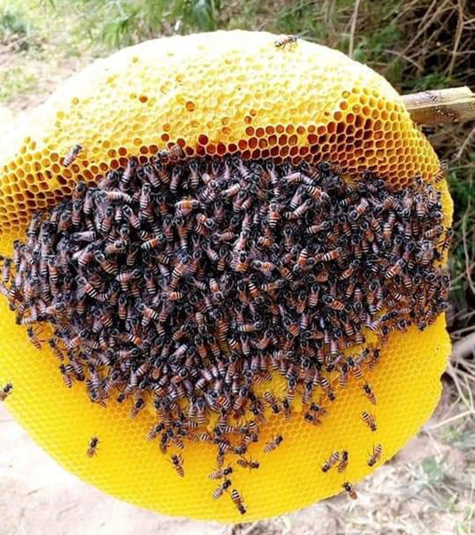
Sống ở trong đõ
Khoảng bốn giờ chiều bay ra họp đàn trước đõ
Tập tính, thói quen của bầy ong
→ Sự quan sát tỉ mỉ, gắn bó, thân thuộc đến mức nắm rõ đặc điểm, tập tính, thói quen của bầy ong
Thỉnh thoảng một phần trong đàn ong sẽ bỏ tổ, mang theo một con ong chúa
Khi ong trại, bị ném đất vụn lên không sẽ không thể bay tiếp và đậu lại trên ngọn cây hay trở về đõ

Slide 24

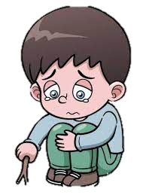
- Từ ngữ, câu văn thể hiện cảm xúc khi bầy ong bỏ tổ bay đi
+ “Buồn lắm, cái buồn xa cõi vắng tanh của chiều quê, của không gian,
+ “Tôi buồn đến nỗi khóc một mình, nghe lòng bị ép lại, như trời lạ thấp xuống”
+ “Buồn nhất là mấy lần ong “trại”
+ “Thấy ong trại mà không làm gì được”

Slide 25

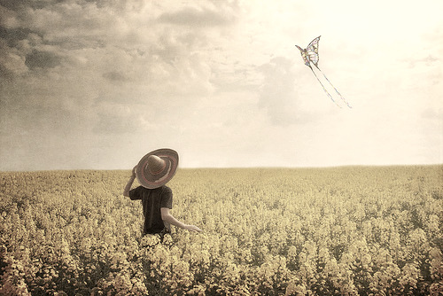
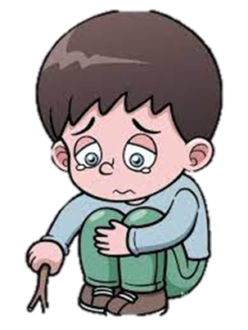
- Từ ngữ, câu văn thể hiện cảm xúc khi bầy ong bỏ tổ bay đi
+ “Buồn không nói được”
+ “Cái buồn của đứa bé rộng lớn đến bao nhiêu, tưởng như một mảnh hồn của tôi đã san đi nơi khác.
+ “Ý thơ cuộc đời, ý thơ vũ trụ, cái xa xôi vắng vẻ…ám ảnh tôi”.

Slide 26
- Tập tính, thói quen của bầy ong
Nghệ thuật: Điệp từ, so sánh, hoán dụ
- Từ ngữ, câu văn thể hiện cảm xúc khi bầy ong bỏ tổ bay đi
→ Tình cảm, cảm xúc: Gắn bó sâu nặng, lòng nhớ thương, tiếc nuối bầy ong, tình yêu thương chân thành, tha thiết, say mê;
➔Tình yêu thiên nhiên, tâm hồn tinh tế, nhạy cảm của nhân vật “tôi”

Slide 27
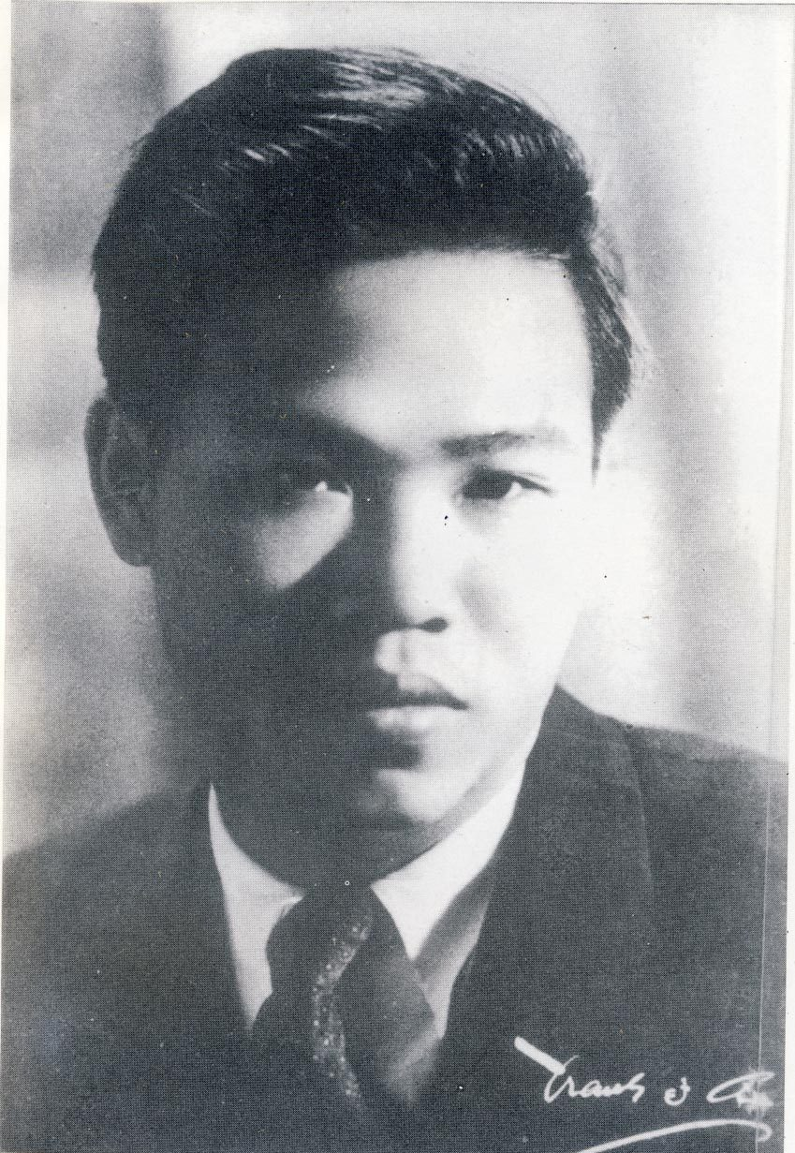
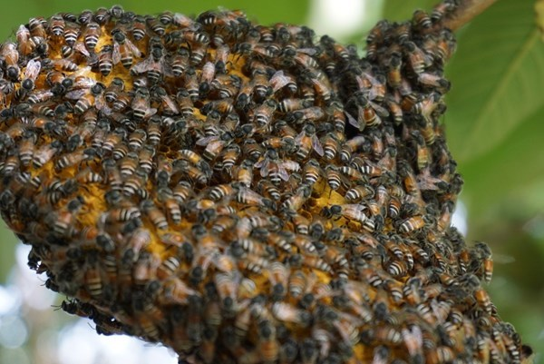
5. Người kể chuyện:
Đọc Thương nhớ bầy ong, có bạn khẳng định rằng nhân vật cậu bé xưng “tôi” trong văn bản chính là tác giả Huy Cận, một số bạn khác lại cho rằng không phải như vậy. Cho biết ý kiến của em về nhận định trên?
- Nhân vật “tôi” trong Thương nhớ bầy ong là Huy Cận nhưng là Huy Cận của “ngày thơ bé”, có những điểm khác với Huy Cận sau này” về “tuổi tác, nhận thức, quan niệm”.
Đó chỉ là hình ảnh tuổi thơ của tác gia Huy Cận. Cũng như nhân vật tôi trong Lao xao ngày hè chỉ là hình ảnh tuổi thơ của tác giả Duy Khán.

Slide 28
5. Người kể chuyện:
Người kể chuyện: ngôi thứ nhất, xưng “tôi”.
Kể lại những sự việc mà người viết trực tiếp tham dự trong quá khứ. Trong văn bản, tác giả đã kể lại sự việc trong quá khứ khi gia đình nuôi ong và chứng kiến cảnh ong trại với tâm trạng buồn bã, chất chứa những suy tư, chiêm nghiệm của mình: những vật vô tri vô giác, nhỏ nhẻ, vụn vặt cũng mang một linh hồn vương vấn với hồn ta và khiến ta yêu mến. Những cảm xúc ngày thơ bé đó cũng đã ảnh hưởng, ám ảnh đến tác giả về sau.
Hình thức ghi chép: tác giả ghi chép lại những sự việc có thật khi tác giả chứng kiến ong trại và truyện được kể hấp dẫn, sâu sắc, thể hiện những tâm sự, chiêm nghiệm của tác giả.

Slide 29
III. Tổng kết:

Slide 30
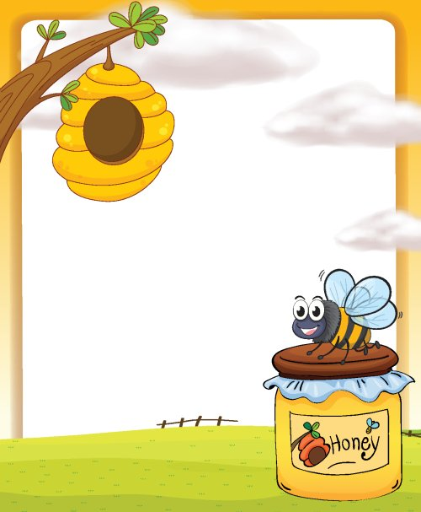
III. Tổng kết:
1. Nghệ thuật:
- Kết hợp giữa kể việc với miêu tả và biểu cảm
- So sánh, câu hỏi tu từ, điệp từ…
2. Nội dung:
Hồi ức của nhân vật “tôi” về bầy ong của gia đình bỏ tổ bay đi mà không có cách nào níu giữ chúng lại được và nỗi buồn thương da diết của của nhân vật “tôi”

Slide 31
LUYỆN TẬP

Slide 32
Để tái hiện lại quá khứ một cách chân thực, sinh động người viết hồi kí có thể tập trung kể lại sự việc, cũng có thể vừa kể lại sự việc vừa kể lại cảm xúc, suy tư của mình trước sự việc ấy. Theo em, Thương nhớ bầy ong thuộc trường hợp nào trong hai trường hợp trên? Dựa vào đâu có thể khẳng định như vậy?

Slide 33

Văn bản thuộc kiểu hồi kí vừa kể lại sự việc vừa kể lại cảm xúc, suy tư của mình trước sự việc ấy.
$→$Vì nhân vật tôi đã kể về những lần ong trại và từ đó thể hiện những suy nghĩ, chiêm nghiệm của mình: những vật vô tri vô giác, nhỏ nhẻ, vụn vặt cũng mang một linh hồn vương vấn với hồn ta và khiến ta yêu mến. Những cảm xúc ngày thơ bé đó cũng đã ảnh hưởng, ám ảnh đến tác giả về sau.

Slide 34
VẬN DỤNG

Slide 35
Chúng ta ai cũng có những kí ức vui, buồn với một loài cây, một con vật…Em hãy “lục tìm” lại miền kí ức ấy và ghi lại để chia sẻ cho bạn bè

Slide 36
Ai cũng mong đợi đợi hè về để nghỉ ngơi, vui chơi, về quê, tôi cũng không ngoại lệ nhưng tôi còn có một điều háo hức khác…Vườn nhà tôi rất rộng nên ông nội trồng rất nhiều loại cây, trong số đó tôi thích nhất là cây vú sữa lùn ở ngay đầu cổng. Đây là cây vú sữa duy nhất ở làng tôi vào thời điểm ấy- năm tôi học lớp ba, được ông tôi mang từ miền Nam về trồng khi ông giải ngũ. Vào cuối tháng năm, vú sữa bắt đầu chín bói, qua tháng sáu thì chín rộ cả cây. Nhìn cây lúc lỉu những trái xanh xanh, tim tím thật là vui mắt. Buổi trưa tôi thường trèo lên cây, hái những trái chín bỏ riêng vô một chiếc túi cho bố mẹ, ông bà, sau đó tôi sẽ ngồi ăn vú sữa ở trên cây. Ai đã từng trèo lên cây hái trái rồi ngồi trên cây ăn mới cảm nhận hết được độ tươi và hương thơm, vị ngọt của hoa trái vườn nhà. Bây giờ ông tôi đã mất, mỗi độ có trái chín bói, bố tôi đều hái vào đặt lên bàn thờ ông. Có lẽ “Ăn quả nhớ kẻ trồng cây” chưa bao giờ xưa cũ cả. Tôi yêu cây vú sữa, tôi nhớ hình dáng ông nội năm nào!

Slide 37

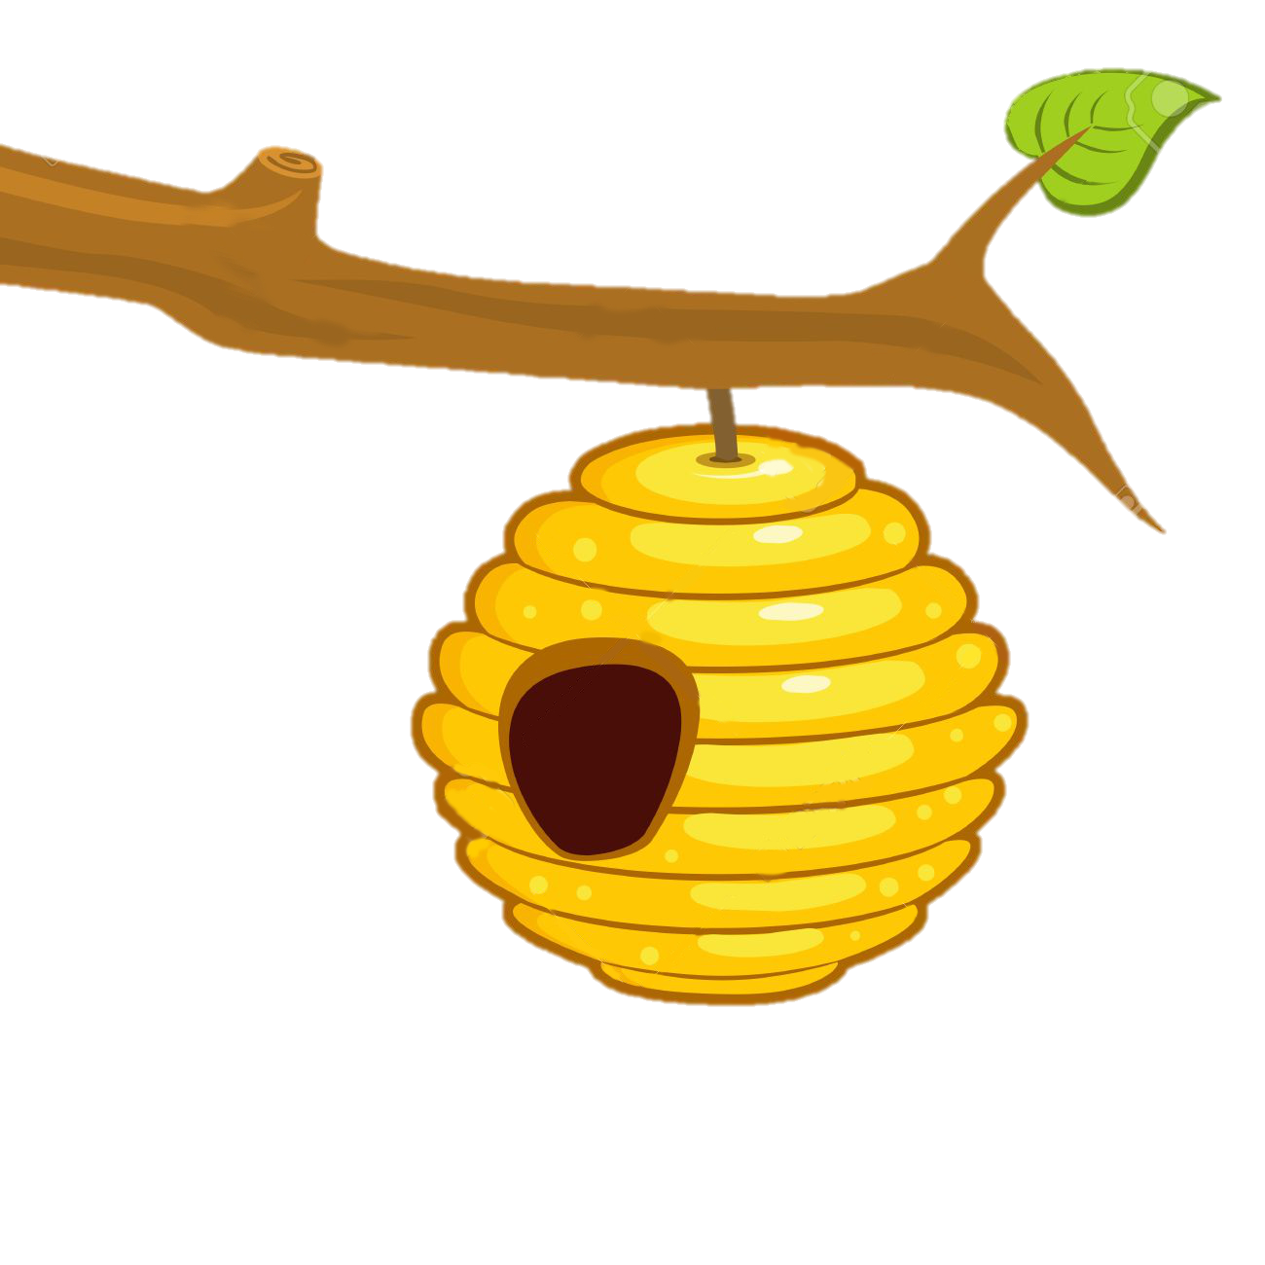



CHÚC CÁC EM HỌC TỐT NHÉ!

